Slide 1

BÀI 10: KHÔNG KHÍ VÀ
BẢO VỆ MÔI TRƯỜNG KHÔNG KHÍ

Slide 2
Khởi động: Ai nhanh hơn

Slide 3
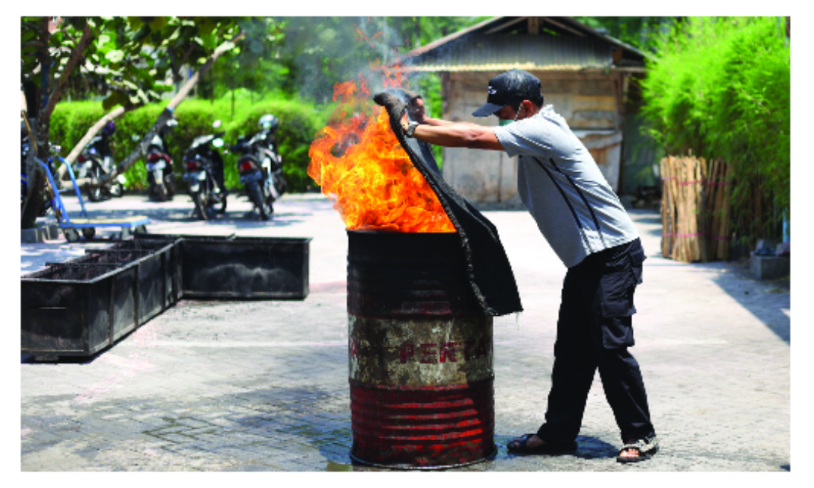
Câu 1: Trong quá trình chữa cháy, nếu đám cháy xăng dầu nhỏ, người ta có thể sử dụng tấm chăn dày lớn, ẩm trùm nhanh lên đám cháy. Cơ sở nào sau đây cho thấy sử dụng biện pháp trên có thể dập tắt đám cháy?
Tấm chăn dày, ẩm sẽ ngăn cản xăng dầu tiếp xúc với oxygen.
Tấm chăn dày, ẩm sẽ ngăn cản xăng dầu tiếp xúc với oxyen và đồng thời sẽ hấp thụ một phần nhiệt làm giảm nhiệt độ của chất đang cháy.

Slide 4
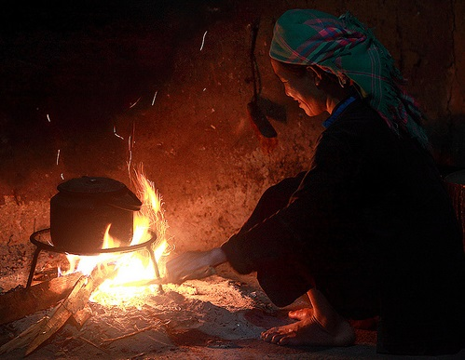
Câu 2: Khi lửa ở bếp củi sắp tàn, người ta có thể thổi hoặc quạt vào bếp thì ngọn lửa sẽ cháy bùng lên. Lí do nào sau đây giải thích đúng cho trường hợp trên?
Khi quạt hoặc thổi vào bếp sẽ làm luân chuyển và lưu thông khí khu vực quanh bếp củi, tăng lượng khí oxygen có thể tiếp xúc trực tiếp với củi.
Khi quạt hoặc thổi vào bếp sẽ làm tăng nhiệt độ của củi, dẫn đến củi cháy bùng lên.

Slide 5
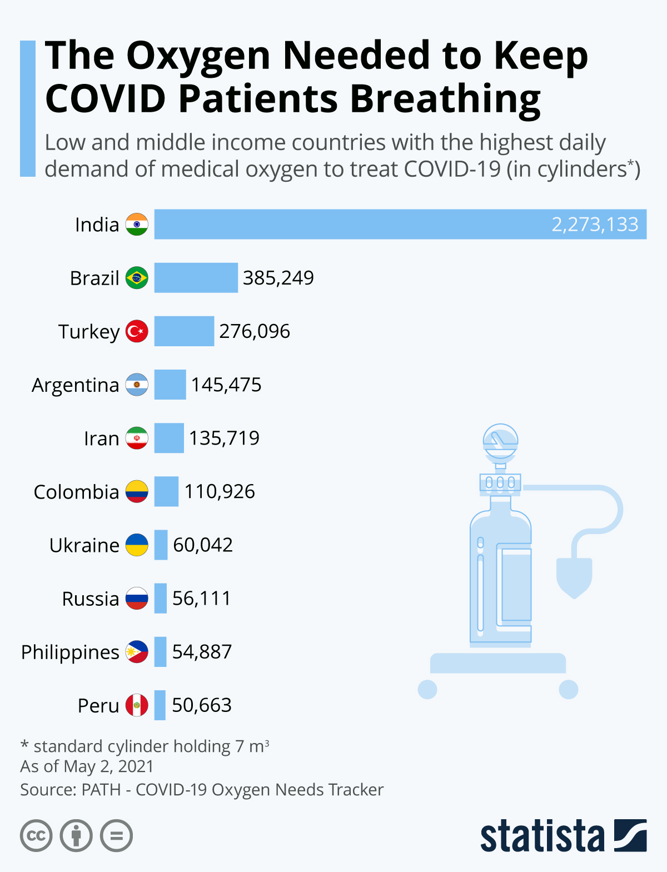
Câu 3: Thiếu hụt oxygen y tế đang là vấn đề đáng báo động đối với các bệnh viện trên thế giới khi đại dịch Covid bùng phát. Theo em, oxygen y tế là loại oxygen như thế nào?
Oxygen y tế là dạng oxygen có độ tinh khiết cao (từ 10% - 21%), không màu, không mùi, được máy thanh lọc từ không khí, được người dùng hít thở thông qua các loại ống dẫn từ các thiết bị y tế.
Oxygen y tế là dạng oxygen có độ tinh khiết cao (từ 90% - 99,99%), không màu, không mùi, được máy thanh lọc từ không khí, được người dùng hít thở thông qua các loại ống dẫn từ các thiết bị y tế.

Slide 6




Slide 7


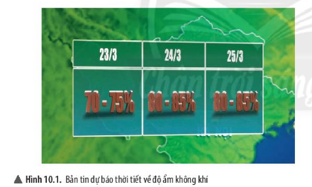

BÀI 10: KHÔNG KHÍ VÀ
BẢO VỆ MÔI TRƯỜNG KHÔNG KHÍ
Quan sát hình 10.1 và trả lời câu hỏi:
Trong bản tin dự báo thời tiết thường có dự báo về độ ẩm của không khí. Điều đó chứng tỏ trong không khí có chứa chất gì? Chất đó được tạo ra từ đâu?
=> Không khí có chứa hơi nước do bay hơi từ các ao, hồ, sông, suối, biển.

Slide 8


Quan sát video và kết hợp thông tin SGK :
Em hãy cho biết không khí là một chất hay hỗ hợp nhiều chất?

Slide 9
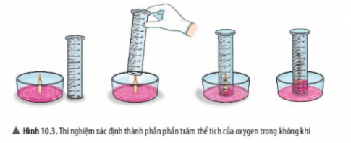
Quan sát hình TN hình 10.3 và trả lời câu hỏi:
Xác định thành phần phầm trăm thể tích của oxygen trong không khí
5. Nếu úp ống thủy tinh vào ngọn nến đang cháy thì ngọn nến có tiếp tục cháy không? Giải thích.
=> Ngọn nến cháy yếu dần rồi tắt do oxygen trong ống đã bị đốt hết.
6. Sau khi ngọn nến tắt, mực nước trong ống thủy tinh thay đổi như thế nào?
=> Mực nước trong ống dâng lên. Ngọn nên cháy tiêu thụ hết oxygen trong ống làm áp suất giảm so với bên ngoài, nước dâng lên để cân bằng áp suất.
7. Từ kết quả thí nghiệm, xác định thành phần phần trăm thể tích của oxygen trong không khí?
=> Thể tích oxygen chiếm $\frac{1}{5}$ thể tích của không khí ( 21%)

Slide 10
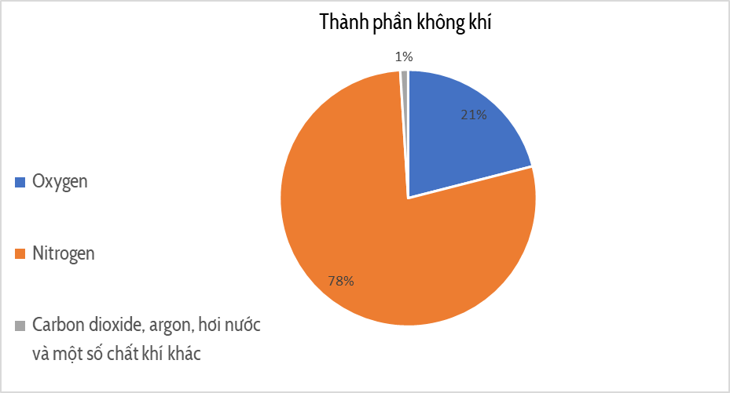
NỘI DUNG GHI BÀI

Không khí là một hỗn hợp khí có thành phần xác định với tỉ lệ gần đúng về thể tích: 21% oxygen, 78% nitrogen; còn lại là carbon dioxide, hơi nước và một số chất khí khác.

Slide 11


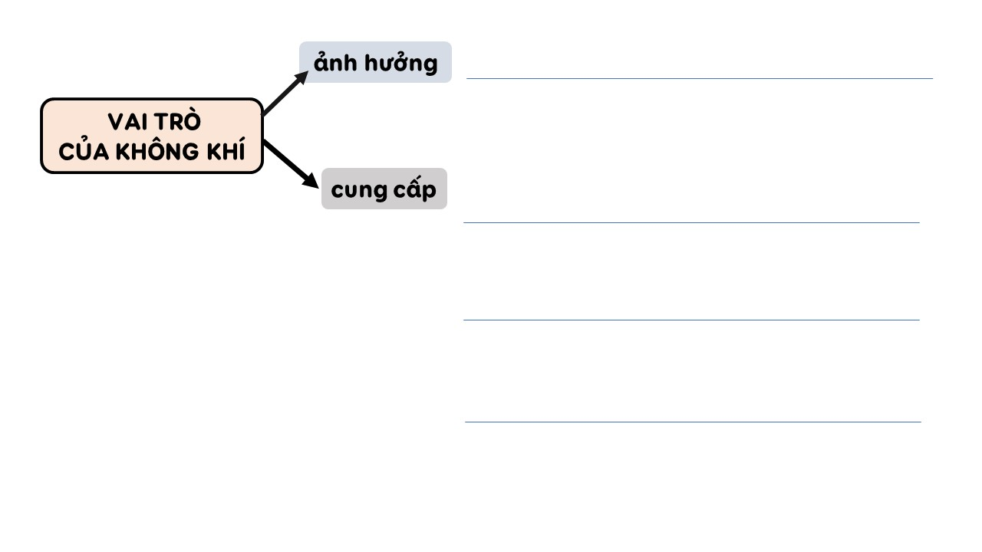
Tìm hiểu mục 2 trang 49 và cho biết vai trò của không khí trong cuộc sống.

Slide 12
NỘI DUNG GHI BÀI

ảnh hưởng
đến các hiện tượng thời tiết, khí hậu trên Trái Đất.
oxygen
duy trì sự sống trên Trái Đất, duy trì sự cháy của nhiên liệu để tạo ra năng lượng phục vụ các nhu cầu của đời sống như sưởi ấm, đun nấu, giúp động cơ hoạt động.
2. VAI TRÒ
CỦA KHÔNG KHÍ
cung cấp
khí carbon dioxide
cho thực vật quang hợp đảm bảo sự sinh trưởng cho các loại cây trong tự nhiên, từ đó duy trì cân bằng tỉ lệ tự nhiên của không khí, hạn chế ô nhiễm.
khí nitrogen
có nhiều ứng dụng trong thực tiễn. Nitrogen có thể chuyển hóa thành dạng có ích giúp cho cây sinh trưởng và phát triển.

Slide 13
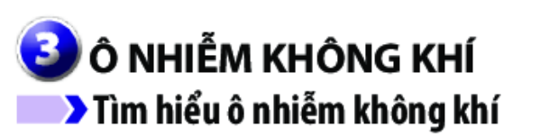
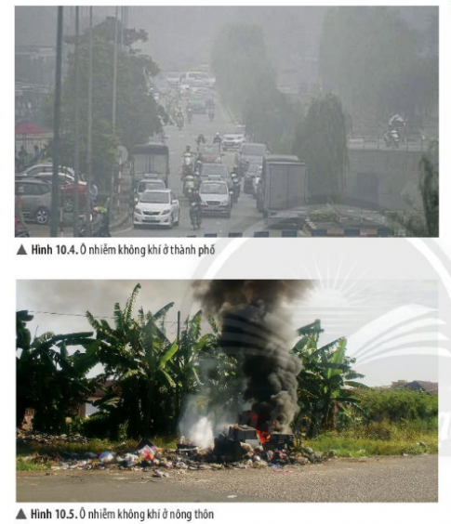
- Em đã bao giờ ở trong khu vực không khí bị ô nhiễm chưa? Không khí lúc đó có đặc điểm gì?
- Em hãy tìm hiểu và cho biết những tác hại do không khí bị ô nhiễm gây ra?

Slide 14

Ô nhiễm không khí là sự thay đổi các thành phần của không khí do khói, bụi, hơi hoặc các khí lạ.
Ô nhiễm không khí làm ảnh hưởng đến an toàn giao thông, gây biến đổi khí hậu, gây bệnh cho con người, động vật và thực vật, làm hỏng cảnh quan tự nhiên hoặc các công trình xây dựng.
Biểu hiện của không khí bị ô nhiễm:
Có mùi khó chịu.
Giảm tầm nhìn.
Da, mắt bị kích ứng, nhiễm các bệnh đường hô hấp.
Có một số hiện tượng thời tiết cực đoan: sương mù giữa ban ngày, mưa acid, ...

Slide 15

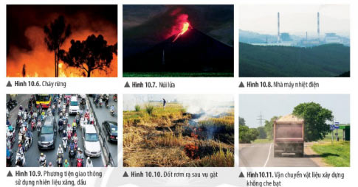
Quan sát hình bên và kết hợp thông tin SGK/51:
11. Em hãy liệt kê các nguồn gây ô nhiễm không khí.
12. Em hãy tìm hiểu và cho biết những chất nào gây ô nhiễm không khí.
=> Tro bay, khói bụi, khí thải như carbon monoxide (CO), carbon dioxide (C0₂) (khí gây hiệu ứng nhà kính), sulfur dioxide (S0₂) và các nitrogen oxide (NO ) (các khí gây ra mưa aicd, sương mù quang hoá, suy giảm tầng ozone),...

Slide 16
Nguồn gây ô nhiễm không khí | Con người hay tự nhiên gây ra ô nhiễm? | Chất chủ yếu gây ô nhiễm không khí
Cháy rừng
Núi lửa
Nhà máy nhiệt điện
Phương tiện giao thông chạy xăng, dầu
Đốt rơm rạ
Vận chuyển vật liệu xây dựng
Con người/ Tự nhiên
Tro, khói, bụi
Tự nhiên
Sulfur dioxide
Con người
Tro, bụi
Con người
Bụi, khói
Con người
Bụi, khói
Con người
Bụi

Slide 17

Chất gây ô nhiễm không khí là các chất ở dạng hạt nhỏ lơ lửng trong không khí gây hại cho con người người và môi trường.
Nguồn gây ô nhiễm không khí: Con người hoặc tự nhiên.

Slide 18

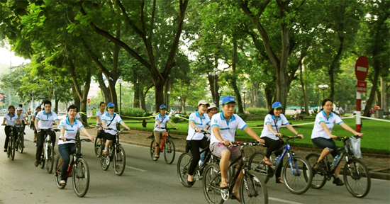
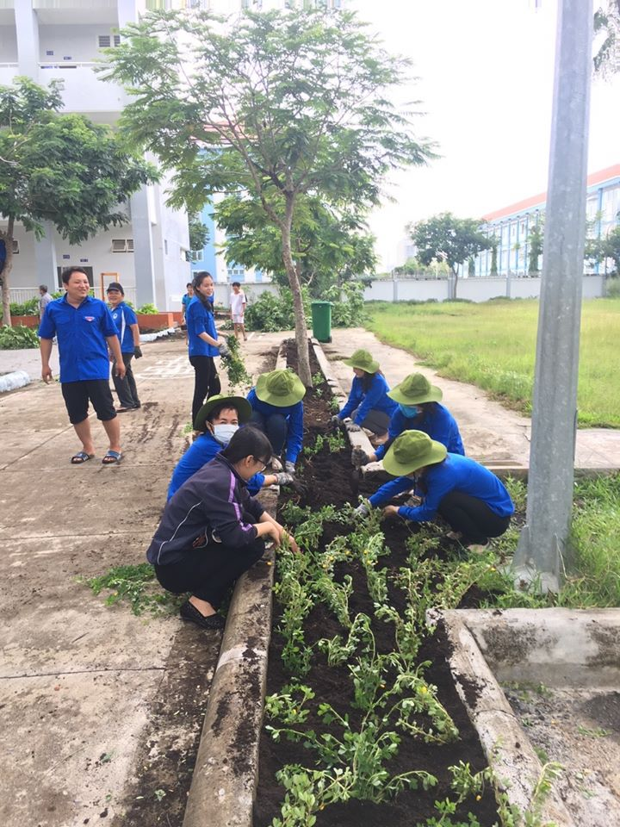
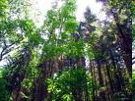
- Có thể giảm thiểu tình trạng ô nhiễm không khí được không.
Để giảm thiểu điều đó chúng ta cần phải làm gì?

Slide 19
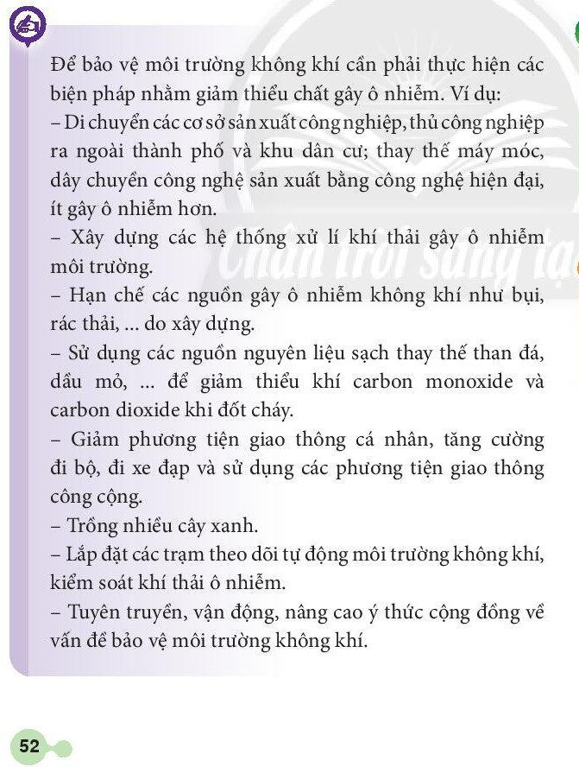


(Trang 52 SGK)

Slide 20

Câu 1: Không khí có duy trì sự cháy và sự sống không? Vì sao?
Câu 2: AQI (Air Quality Index) là một chỉ số báo cáo chất lượng không khí hàng ngày. Đây được coi là một thước đo đơn giản mức độ ô nhiễm không khí tại thời điểm hiện tại và dự đoán mức độ ô nhiễm ở tương lai. Ngoài chỉ số AQI chuẩn cả thế giới thì một vài quốc gia khác nhau thì có thước đo mức độ ô nhiễm khác nhau ví như: Singapore, Malaysia, Canada, … Có rất nhiều trang web cũng như ứng dụng báo cáo chỉ số AQI này. Các thông tin chỉ số AQI được cập nhật theo từng quận huyện theo thời gian thực.

Slide 21
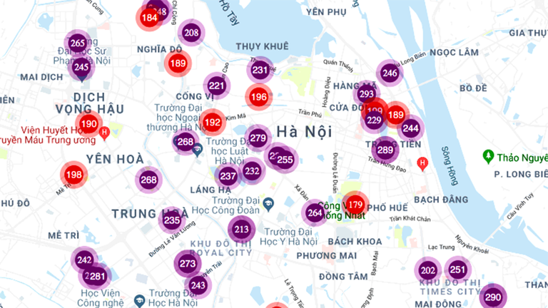
LUYỆN TẬP
Hãy tìm hiểu và cho biết:
Chất lượng không khí tại Hà Nội tại thời điểm đó như thế nào? Vì sao?
Với chỉ số AQI như trên thì sức khỏe của người dân Hà Nội sẽ bị ảnh hưởng như thế nào?
Em có đề xuất gì để bảo vệ sức khỏe người thân và cộng đồng khi sinh sống tại các khu vực có mức báo động về ô nhiễm không khí?
Hình ảnh bên trên ghi lại chỉ số AQI tại một số khu vực ở
Hà Nội trong 1 thời điểm.

Slide 22


